Slide 1
Κεφάλαιο 7
Προστασία Λογισμικού - Ιοί
Πληροφορική Α’ Γυμνασίου

Slide 2
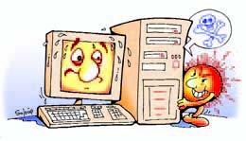
“Τίποτα” δεν είναι ασφαλές
Το λογισμικό και τα δεδομένα μας κινδυνεύουν
  Ανθρώπινα Λάθη
  Προβλήματα Υλικού
  Προβλήματα Λογισμικού
  Κακόβουλες ενέργειες
Η απώλεια/υποκλοπή των δεδομένων μας μπορεί να έχει σοβαρές επιπτώσεις για εμάς ή άλλους

Slide 3
Οι Κίνδυνοι και οι Απειλές
1. Τα αποθηκευτικά μέσα μπορεί να χαλάσουν
  Τα αποθηκευτικά μέσα είναι συσκευές
    Προβλήματα κατασκευής
    Αστοχία υλικού
    Φυσική φθορά
    Ατύχημα

Slide 4
Οι Κίνδυνοι και οι Απειλές
2. Κακόβουλο Λογισμικό - Ιοί
  Λογισμικό με σκοπό να προκαλέσει βλάβες
    Διαγραφή/κρυπτογράφηση αρχείων
    Υποκλοπή προσωπικών στοιχείων/προτιμήσεων
    Εμφάνιση μηνυμάτων/διαφημίσεων
    Εκτέλεση άλλων προγραμμάτων (χωρίς έγκρισή μας)
    Μείωση ταχύτητα/απόδοσης του Η/Υ

Slide 5
Οι Κίνδυνοι και οι Απειλές
3. Ανθρώπινος Παράγοντας
  Ανθρώπινες ενέργειες δημιουργούν προβλήματα
    Αθέλητες ζημιές/βλάβες
    Κακή συντήρηση
    Κακός χειρισμός

Slide 6
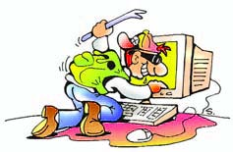
Οι Κίνδυνοι και οι Απειλές
4. Εισβολή Ανεπιθύμητων στον Η/Υ μας
  Κακόβουλοι χρήστες (Hackers) εισβάλουν μέσω διαδικτύου χωρίς την έγκριση μας
    Υποκλοπή προσωπικών δεδομένων
    Διαγραφή/Αλλοίωση αρχείων
    Έλεγχος/Χρήση του Η/Υ για κακόβουλες ενέργειες

Slide 7
Προστασία – Αντίγραφα Ασφαλείας
Ο καλύτερος τρόπος προστασίας είναι:
Αντίγραφα Ασφαλείας
Δημιουργούμε αντίγραφα των δεδομένων μας
  Σε τακτά χρονικά διαστήματα
  Σε διαφορετικό αποθηκευτικό μέσο
  Συχνά κρατάμε πάνω από ένα αντίγραφο ασφαλείας

Slide 8
Προστασία από Ιούς/Hackers
Προσοχή στα προγράμματα που εκτελούμε
  Προσέχουμε από πού τα προμηθευόμαστε
  Ελέγχουμε τις γνώμες άλλων χρηστών
Εγκατάσταση αντιϊκού προγράμματος (antivirus)
  Ελέγχει τα αρχεία πριν τη χρήση τους
  Απαιτείται τακτική (καθημερινή) ενημέρωση

Slide 9
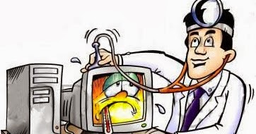
Προστασία από Ιούς/Hackers
Εγκατάσταση τείχους προστασίας (Firewall)
  Ελέγχει τα δεδομένα από/προς τον Η/Υ μας
  Απαιτείται τακτική ενημέρωση
Antivirus ≠ Firewall
  Το ένα συμπληρώνει το άλλο
  Πρέπει να λειτουργούν και τα δύο ταυτόχρονα

Slide 10
Προστασία από Ιούς/Hackers
ΟΜΩΣ!
Antivirus και Firewall δεν εγγυούνται 100% προστασία!
Απαιτείται προσοχή και σύνεση από τους χρήστες
Φροντίζουμε πάντα να κρατάμε αντίγραφα ασφαλείας

